Slide 1
労働時間と３６協定の作成方法等について
～働き方改革関連法および労働時間等に関する講習会～
小田原労働基準監督署 労働時間相談・支援班

Slide 2
労働時間とは
使用者の「指揮命令下」に置かれている時間
最高裁平成12年3月9日第一小法廷判決 （三菱重工長崎造船所事件）
①労働者が使用者の指揮命令下に置かれている時間をいい、当該労働時間に該当するか否かは、②労働者の行為が使用者の指揮命令下に置かれたものと評価することができるか否かにより客観的に定まるものであって、労働契約、就業規則、労働協約等の定めのいかんにより決定されるべきものとは言えないと解するのが相当である。そして、③労働者が就業を命じられた業務の準備行為等を事業所内において行うことを使用者から義務付けられ、またはこれを余儀なくされたときは、当該行為を所定労働時間外において行うものとされている場合であっても、当該行為は、特段の事情のない限り、使用者の指揮命令下に置かれたものと評価することができ、当該行為に要した時間は、それが社会通念上必要と認められるものである限り、労働基準法上の労働時間に該当すると解される。

Slide 3
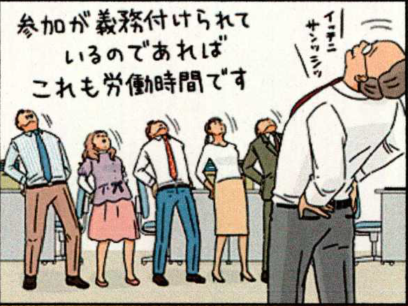
労働時間のイメージ
実労働時間８時間、休憩１時間の例
始業 休憩時間 終業
９：００ １２：００ １３：００ １８：００
労働者が自由利用できる休憩時間は労働時間に算入されませんが、この時間に来客・電話対応等を行った場合は労働時間に該当します。
また、直接仕事をしている時間の外にも、業務上必要不可欠な着替えや、参加が義務付けられている研修や体操などの使用者の指揮命令下に置かれていると評価される時間は労働時間に該当します。

Slide 4
労働時間の把握について
事業者は、労働者の労働日ごとの出退勤時刻や入退室時刻の記録等を把握しなければなりません。
具体的方法
〇 タイムカード、パーソナルコンピュータ等の電子計算機
の使用時間の記録
〇 事業者の現認
〇 自己申告
（労働安全衛生法第６６条の８の３、労働安全衛生規則第５２条の７の３第１、２項）

Slide 5
建設業における時間外労働の削減のために①
時間外労働の上限規制は、建設業等について猶予されておりますが、過重労働による健康障害防止のため、時間外労働の削減の取り組みが重要です。
Point
1
時間外労働・休日労働をさせるためには、36協定の締結が必要です。
法律で定められた労働時間の限度
労働時間・休日に関する原則
１日 ８時間
及び
１週 40時間
これを超えるには、
36協定の締結・届出が必要です。
（従来と同様）
法律で定められた休日
毎週少なくとも１回

Slide 6
建設業における時間外労働の削減のために②
時間外労働の上限が罰則付きで法律に規定されました（①）。建設業等については、令和6年3月31日まで猶予されています（②）。
Point
2
1
今回の改正内容
法律上、時間外労働の上限は原則として月45時間・年360時間となり、臨時的な特別の事情がなければこれを超えることができなくなります。
臨時的な特別の事情があって労使が合意する場合（特別条項）でも、以下を守らなければなりません。
時間外労働が年720時間以内
時間外労働と休日労働の合計が月100時間未満
時間外労働と休日労働の合計について、「２か月平均」「３か月平均」「４か月平均」「５か月平均」「６か月平均」が全て１月当たり80時間以内
時間外労働が月45時間を超えることができるのは、年６か月が限度
上記に違反した場合には、罰則（６か月以下の懲役または30万円以下の罰金）が科されるおそれがあります。

Slide 7
建設業における時間外労働の削減のために③
2
事業・業務 | 猶予期間中の取扱い （令和６年３月31日まで） | 猶予後の取扱い （令和６年４月１日以降）
建設事業 | 上限規制は適用されません。 | 災害の復旧・復興の事業を除き、上限規制がすべて適用されます。 災害の復旧・復興の事業に関しては、時間外労働と休日労働の合計について、 月100時間未満 ２～６か月平均80時間以内 とする規制は適用されません。
猶予期間中においては、長時間労働削減に関する
自主的な取り組みをしていただきますようお願いします
これもチェック
年10日以上の年次有給休暇が付与される労働者に対して、年次有給休暇の日数のうち年5日については、使用者が時期を指定して取得させる必要があります。
（猶予措置はありません）

Slide 8
36協定の様式について
建設業の場合
様式９号の４

Slide 9
36協定（9号の４）について
記入例
内装工事業
〇〇建設（株）
小田原市〇〇1-2-3（0465-00-････）
1か月
(毎月1日）
1年
(毎4月1日）
4時間
45時間
360時間
令和〇年4月1日～1年間
工期逼迫対応
現場作業
5人
7時間30分
工期逼迫対応
現場作業
5人
土日
1か月に2日 〇時～〇時
令和〇年4月1日～1年間
〇
〇
〇
現場作業員〇〇 〇〇
投票による選出
✔
✔
〇
〇
〇
代表取締役
〇〇 〇〇

Slide 10
協定に係る締結当事者の適格性①

Slide 11
協定に係る締結当事者の適格性②

Slide 12
36協定の押印省略について
36協定届における押印・署名の廃止
労働基準監督署に届け出る３６協定届について、労働者代表、使用者の押印及び署名が不要となります。 ※記名はしていただく必要があります。
３６協定の協定当事者に関するチェックボックスの新設
３６協定の適正な締結に向けて、労働者代表についてのチェックボックスが新設されます。 ※労働者代表：事業場における過半数量同組合または過半数代表者
36協定と36協定届を兼ねる場合には、労使で合意がなされたことが明らかとなるような方法（記名押印又は署名など）により36協定を締結してください。

Slide 13
36協定押印省略について

Slide 14
３６協定のポイント
令和６年（２０２４年）３月３１日まで、建設業は上限規制の適用を受けません。
現状は、様式第９号の４を使用します。
原則、期間は１年となりますので、毎年提出が必要となります。
協定に係る締結当事者の適格性に注意しましょう。
届出には押印が不要となりました。要件を確認しましょう。

Slide 15
無料訪問相談を実施しています
● 管轄の労働基準監督署の 労働時間相談・支援班 が 無料訪問 いたします。
□ 労働基準法、労働安全衛生法、労働時間等の設定の改善に関する法律
の 改正内容 に関すること
□ ３６協定を含む 労働時間制度全般 に関すること
□ 変形労働時間制等 の内容・導入にあたって、
必要な労働基準監督署への 届出書類の作成 に関すること
□ その他
● 神奈川働き方改革推進支援センター が 無料訪問 いたします。
□ 長時間労働の削減 に関すること
□ 時間外労働などの 改善助成金など 支援策に関すること
□ 非正規雇用の待遇改善 (同一労働同一賃金)に関すること
□ 賃金引上げ と 生産性向上 に関すること
□ 人手不足解消に向けた雇用管理 に関すること
□ その他
● ＦＡＸにてお申込み受付後、無料訪問相談の
日程調整のご連絡をいたします。
※ 無料訪問相談は中小企業支援を目的としており、
調査や法令指摘をするものではありません。
※ 費用は一切かかりません。
お気軽にご相談ください。
～ お問合せ先 ～
● 神奈川労働局 労働基準部 監督課
住所：横浜市中区北仲通5-57 横浜第二合同庁舎8階
電話：045-211-7351 / ＦＡＸ：045-211-7360
● 神奈川働き方改革推進支援センター
住所：横浜市中区尾上町5-77-2馬車道ウエストビル６階
電話：0120-910-090

